Slide 1
Fach-Ausschuss Suchtselbsthilfe (FAS-NRW)

Slide 2
Inhalt
1. Gruppenformen
2. Zusammensetzung der Gruppen
3. Angaben zur Suchterkrankung und zur Behandlung

Slide 3
Die 15 Mitgliedsverbände des FAS-NRW
ALOS-Freundeskreise Suchtselbsthilfeverband e.V.
ARWED e.V. in NRW
Blaues Kreuz in Deutschland e.V. – Landesverband Rheinland
Blaues Kreuz in Deutschland e.V. – Landesverband Westfalen
Blaues Kreuz in der Evangelischen Kirche – Landesverband NRW e.V.
Deutscher Frauenbund für alkoholfreie Kultur e.V. – Landesverband NRW
Freundeskreise für Suchtkrankenhilfe – Landesverband NRW e.V.
Guttempler in NRW e.V.
JES NRW e.V.
Kreuzbund e.V. – Diözesanverband Aachen
Kreuzbund e.V. – Diözesanverband Essen
Kreuzbund e.V. – Diözesanverband Köln
Kreuzbund e.V. – Diözesanverband Münster
Kreuzbund e.V. – Diözesanverband Paderborn
Landesverband der Eltern und Angehörigen für humane und akzeptierende Drogenarbeit e.V.

Slide 4
Die 15 Mitgliedsverbände des FAS-NRW ...
vertreten ...
... ca. 1.500 Gruppen
....mit ca. 22.300 Teilnehmer/innen
Davon haben sich folgende 10 Verbände mit insgesamt 883 Gruppen an der Erhebung beteiligt:

Slide 5
An an der Erhebung beteiligte Verbände:
ALOS-Freundeskreise Suchtselbsthilfeverband NRW
ARWED e.V. in NRW
Blaues Kreuz in Deutschland e.V. – Landesverband Rheinland
Blaues Kreuz in Deutschland e.V. – Landesverband Westfalen
Blaues Kreuz in der Evangelischen Kirche – Landesverband NRW e.V.
Deutscher Frauenbund für alkoholfreie Kultur e.V.
Freundeskreise für Suchtkrankenhilfe – Landesverband NRW e.V.
Guttempler in NRW e.V.
JES NRW e.V.
Kreuzbund e.V. – Diözesanverband Aachen
Kreuzbund e.V. – Diözesanverband Essen
Kreuzbund e.V. – Diözesanverband Köln
Kreuzbund e.V. – Diözesanverband Münster
Kreuzbund e.V. – Diözesanverband Paderborn
Landesverband der Eltern und Angehörigen für humane und akzeptierende Drogenarbeit e.V.
Notes:
Dunkelblau: beteiligte Verbände
Hellgrau im Hintergrund: Nicht beteiligte Verbände
Plus: AWO-Selbsthilfe Sucht, Iserlohn → ist anscheinend kein offizielles Mitglied, aber „assoziiert?“ (hat grob Auskunft gegeben über 28 Gruppen)

Slide 6
1. Gruppenformen
Zielgruppen und Adressaten

Slide 7
Gruppenformen und Anzahl der Gruppen

Slide 8
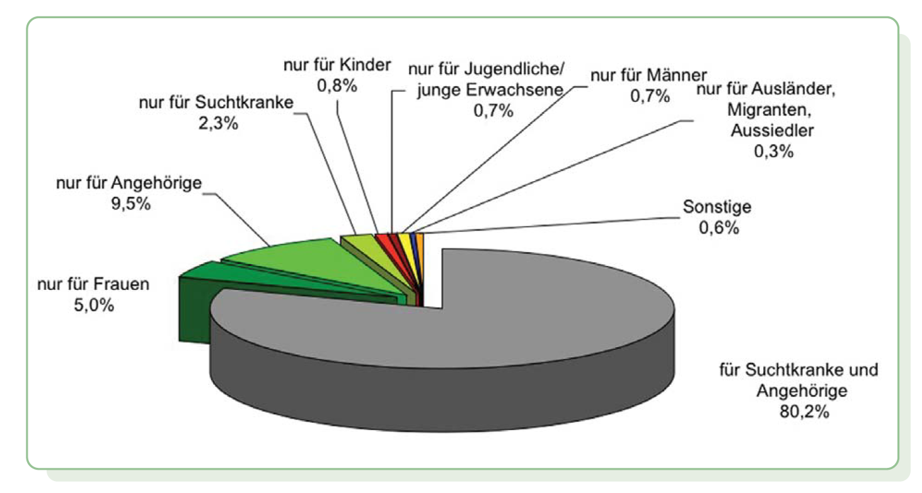
Verteilung der Gruppenformen (N=883 Gruppen)

Slide 9
2. Zusammensetzung der Gruppen
Zielgruppen
Alter der Teilnehmer/innen
Ausbildung der ehrenamtlichen Mitarbeiter/innen

Slide 10
2.1 Zielgruppe
Die 883 Gruppen, die an der Erhebung teilgenommen haben, werden von
etwa 13.120 Menschen besucht
69% Suchtkranke und 23% Angehörige; die übrigen 8% entfallen auf Interessierte
Hochgerechnet auf die ca. 1.500 Gruppen des FAS-NRW:
ca. 22.300 Teilnehmer/innen

Slide 11
2.1 Zielgruppe – Frauen und Männer
Von den Teilnehmer/innen sind...
etwa 47% Frauen und 53% Männer
Der Anteil an Frauen und Männern ist bei den Suchtkranken und Angehörigen unterschiedlich:
Suchtkranke: 2/3 Männer und 1/3 Frauen
Angehörige: 4/5 Frauen und 1/5 Männer
Interessierte: 50:50
N=13119 Teilnehmer/innen (Hochrechnung: N=22288)

Slide 12
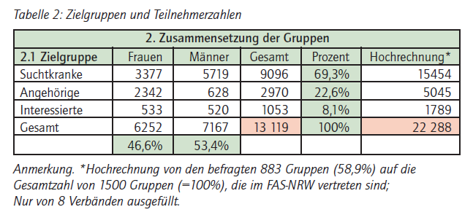
2.1 Zielgruppe – Frauen und Männer

Slide 13
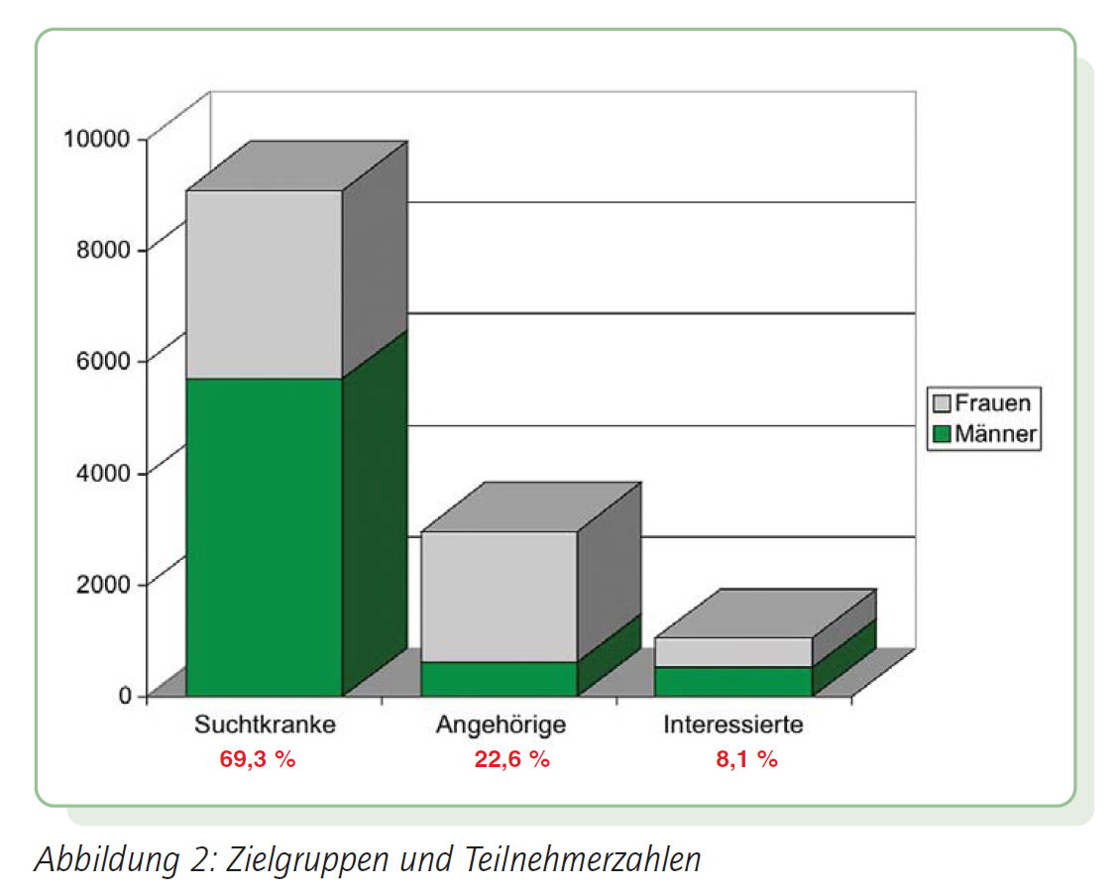
2.1 Zielgruppe
N=13119 Teilnehmer/innen (Hochrechnung: N=22288)

Slide 14
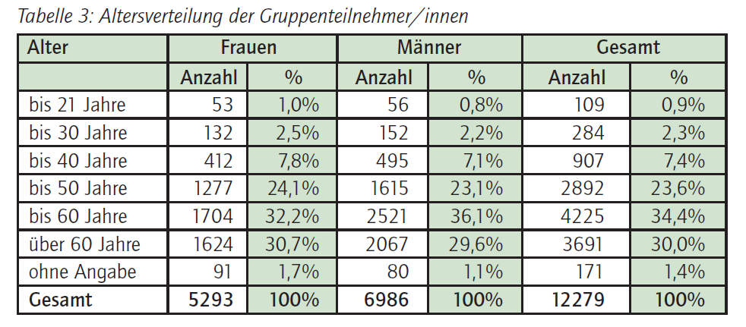
2.2 Alter

Slide 15
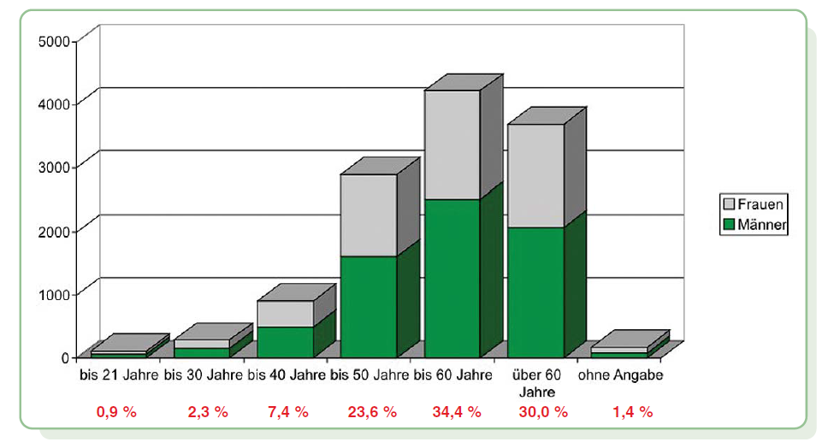
2.2 Altersverteilung
N=13119 Teilnehmer/innen (Hochrechnung: N=22288)

Slide 16
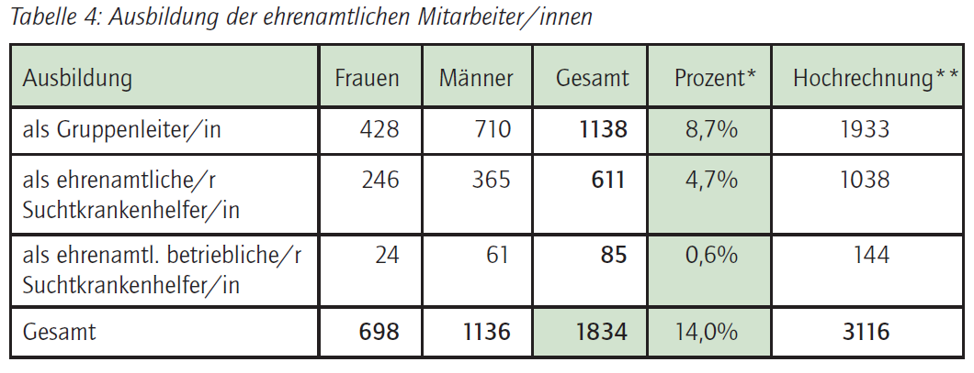
2.3 Ausbildung der ehrenamtlichen Mitarbeiter/innen
Hochgerechnet mehr als 3100 Personen haben sich weitergebildet, um ihre ehrenamtliche Arbeit fachlich qualifiziert ausüben zu können.

Slide 17
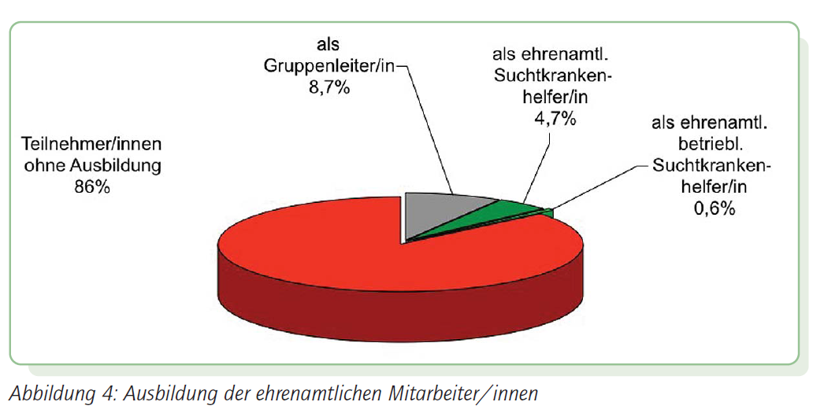
2.3 Ausbildung der ehrenamtlichen Mitarbeiter/innen
N=1834 Teilnehmer/innen

Slide 18
3. Angaben zur Suchterkrankung und zur Behandlung
Abhängigkeitsformen
Rauchen
Art der letzten Behandlung
Angaben zu Rückfällen

Slide 19
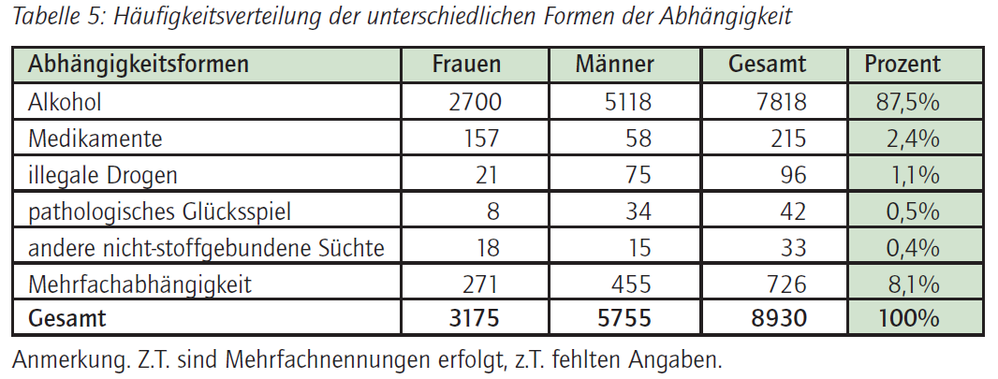
3.1 Abhängigkeitsform

Slide 20
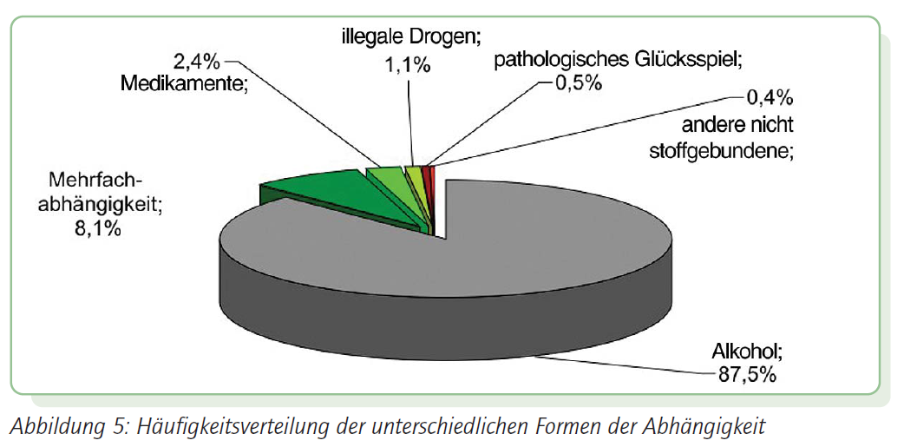
3.1 Abhängigkeitsform
N=9096 Suchtkranke

Slide 21
3.2 Rauchen
Der Anteil der Raucher ist seit der letzten Erhebung gesunken (2006: 48%).

Slide 22
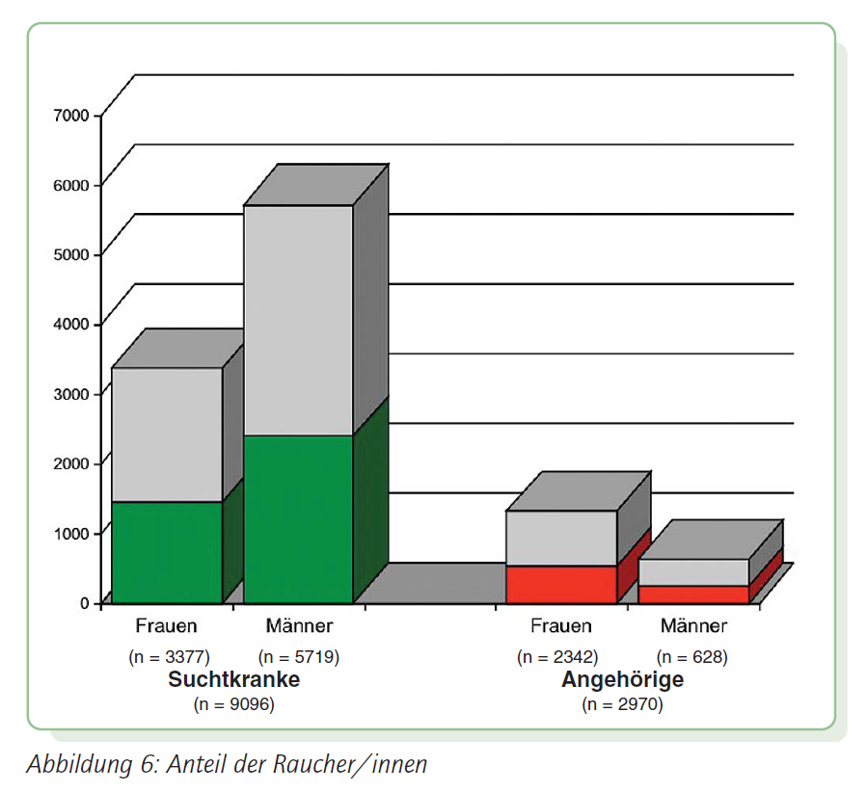
3.2 Rauchen

Slide 23
3.3 Art der letzten Behandlung

Slide 24
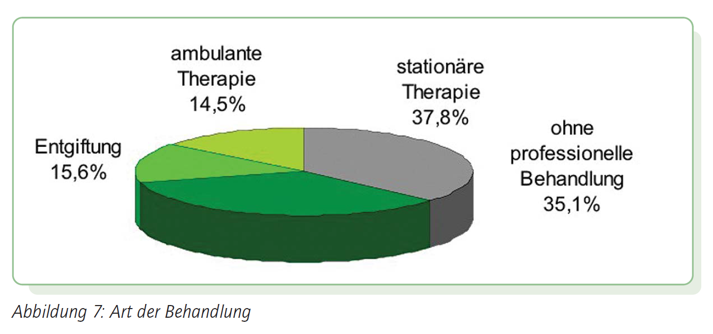
2.6 Art der letzten Behandlung
Der Anteil der Personen, denen allein durch den Gruppenbesuch geholfen werden konnte, ist von 26,7% (2006) auf 35,1% (2010) deutlich angestiegen.
N=9370 Personen

Slide 25
3.4 Angaben zu Rückfällen

Slide 26
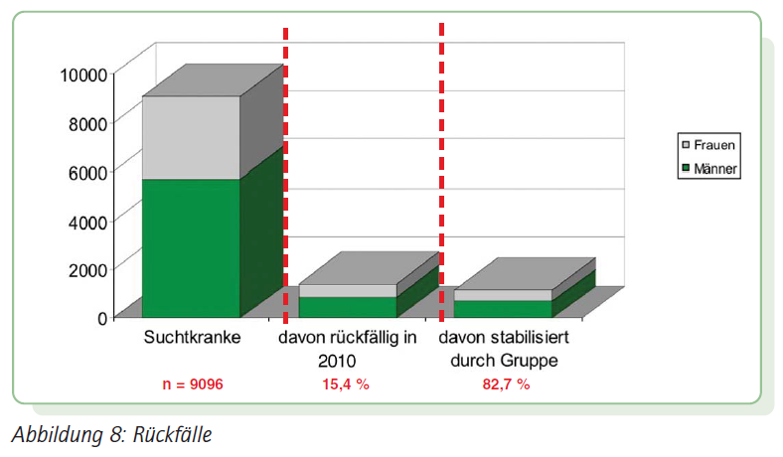
3.4 Angaben zu Rückfällen

Slide 27
Zusammenfassung
Im Wesentlichen stimmen die Ergebnisse mit denen der Statistik von 2010 und denen der Verbände auf Bundesebene überein.
Mit 46,6% der Gruppenteilnehmer/innen konnten tendenziell mehr Frauen erreicht werden als 2006 (44,4%).

Slide 28
Zusammenfassung
Die Angebote für und mit Kindern und Jugendlichen konnten fest in der Selbsthilfearbeit verankert werden.
Über die Angebote werden kontinuierlich auch jüngere Personen angesprochen werden. Der Anteil der Personen unter 30 Jahre ist – trotz der zunehmenden Alterung der Gesellschaft – seit 2006 in etwa konstant geblieben.

Slide 29
Zusammenfassung
Der Anteil der Raucher ist von 48% (2006) auf 42% gesunken.
Der Anteil der Personen, denen allein durch den Gruppenbesuch geholfen werden konnte, ist von 26,7% (2006) auf 35,1% (2010) deutlich angestiegen.
Von den Personen, die einen Rückfall erlebt hatten, konnten fast 83% allein durch die Gruppe stabilisiert werden.

Slide 30
Zusammenfassung
Über 3.100 Menschen haben 2010 an spezifischen Weiterbildungsangeboten der Suchtselbsthilfeverbände teilgenommen, um ihre ehrenamtliche Tätigkeit fachlich qualifiziert ausüben zu können.

Slide 31
Danksagung

